Slide 1
«О деятельности Администрации Конышевского района за 2018-2019 годы и на ближайшую перспективу»
19 февраля 2020 года
Новиков Дмитрий Александрович –
Глава Конышевского района Курской области

Slide 3
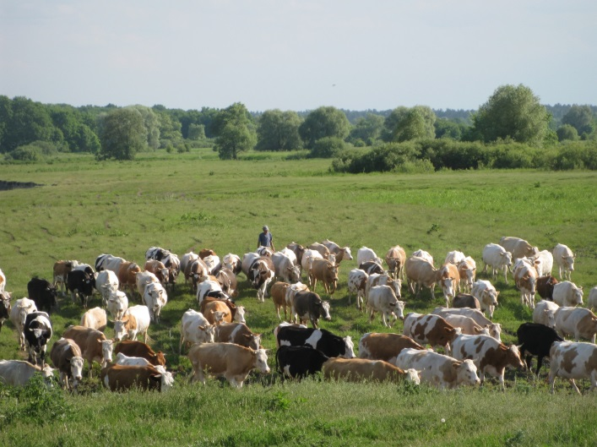
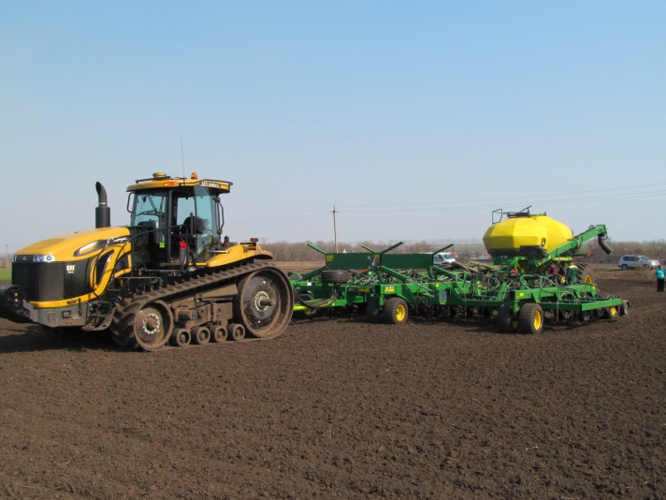
Сельское хозяйство

Slide 4
Общий объем посевных площадей, тыс. га.
Сельское хозяйство

Slide 5
Валовое производство зерновых культур включая кукурузу на зерно, тыс. тонн.

Slide 6
Урожайность зерновых культур включая кукурузу на зерно, ц./га.

Slide 7
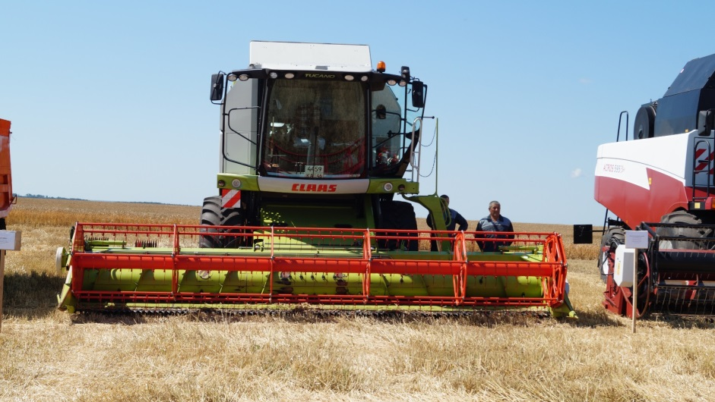
Сельское хозяйство

Slide 8
Численность поголовья свиней, голов

Slide 9
Производство скота и птицы в живом весе, тонн

Slide 10
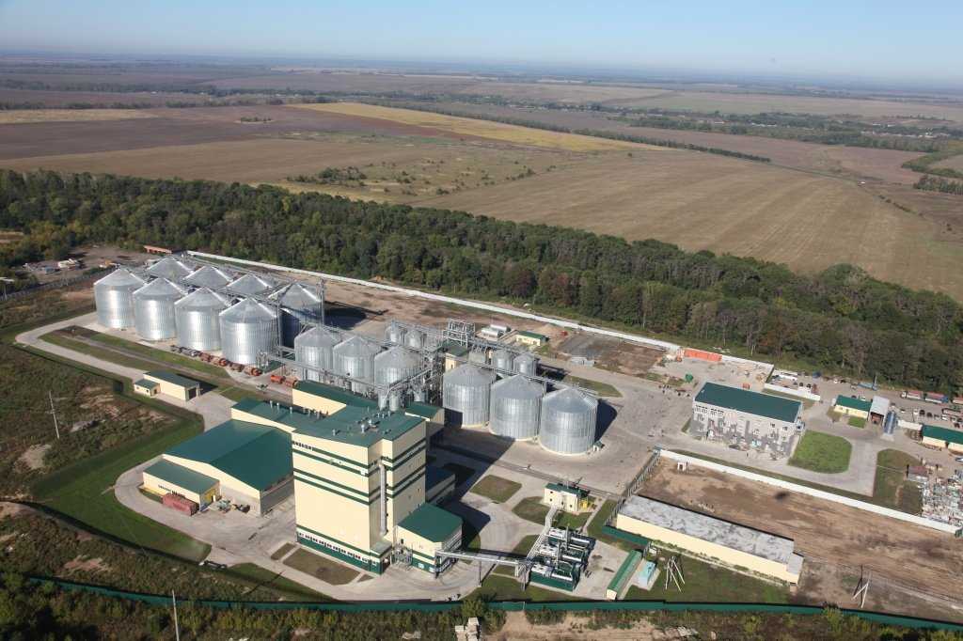
Промышленные предприятия

Slide 11
ЭКОНОМИКА

Slide 12
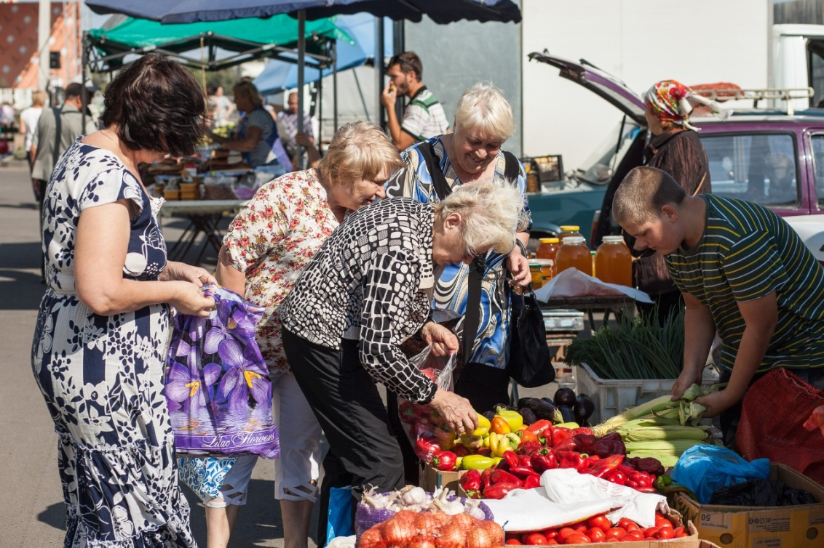
Потребительский рынок

Slide 14
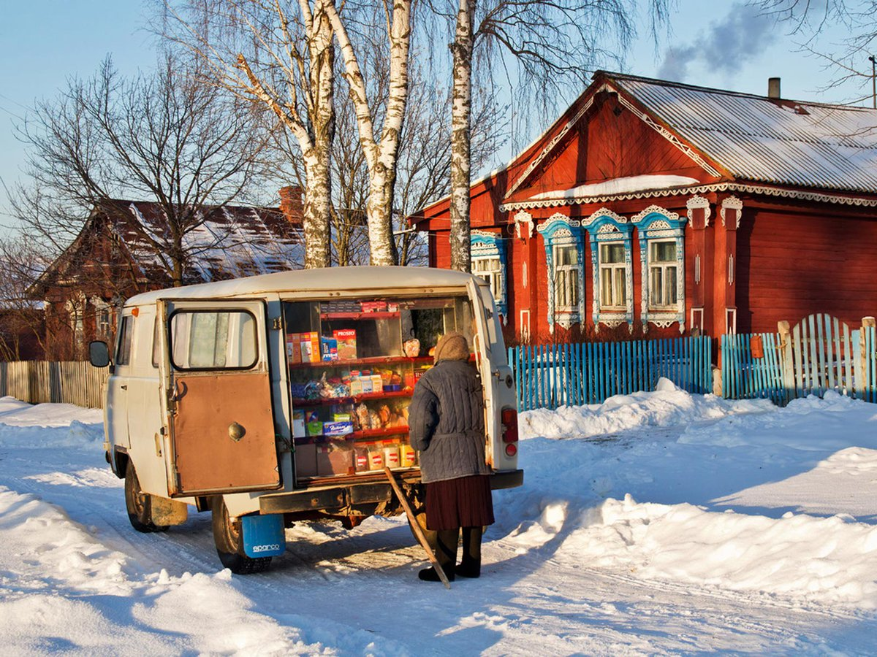
Выездная торговля в сельской местности

Slide 19
Доходы консолидированного бюджета Конышевского района, млн. руб.

Slide 20
Налоговые доходы консолидированного бюджета Конышевского района, млн. руб.

Slide 21
Структура налоговых доходов консолидированного бюджета Конышевского района за 2019 год, млн. руб.

Slide 22
Расходы консолидированного бюджета Конышевского района за 2019г, млн. руб.

Slide 23
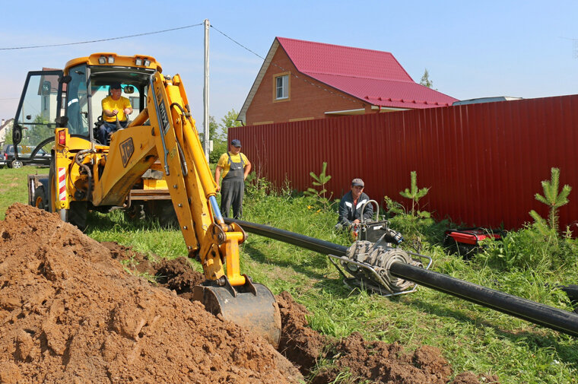
Строительство газовых сетей

Slide 24
Строительство газовых сетей

Slide 25
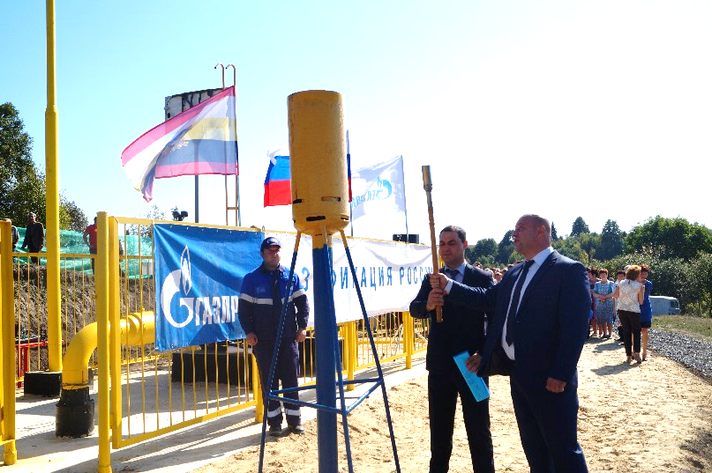
Строительство газовых сетей

Slide 26
Строительство блочно-модульных газовых котельных

Slide 27
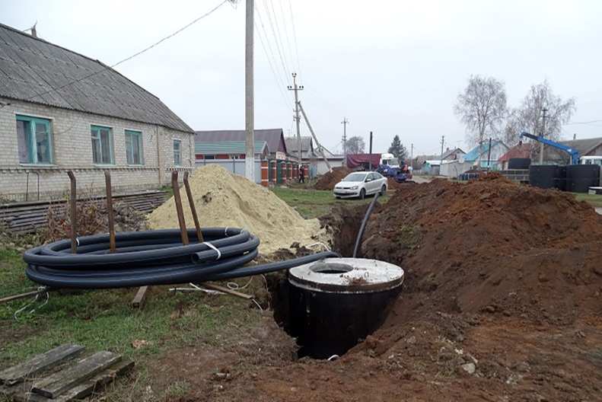
Строительство водопроводных сетей

Slide 28
Строительство водопроводных сетей

Slide 29
Обустройство шахтных колодцев в населенных пунктах

Slide 30
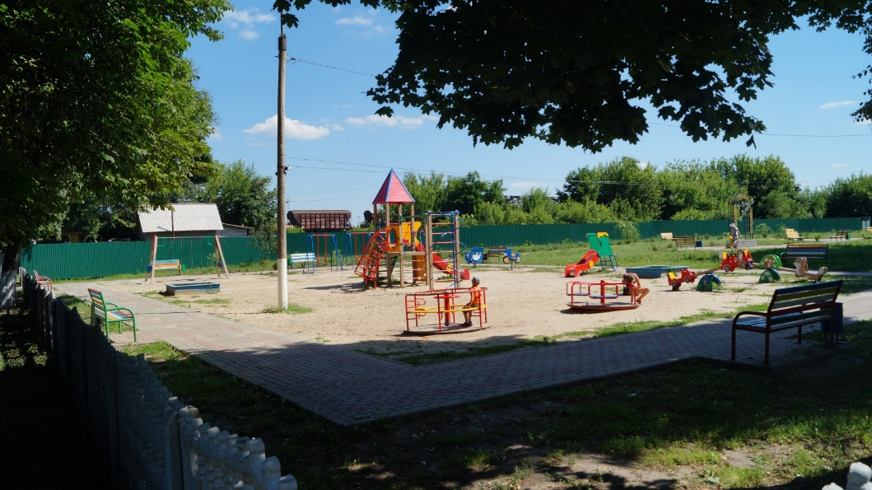
Благоустройство центрального парка

Slide 31
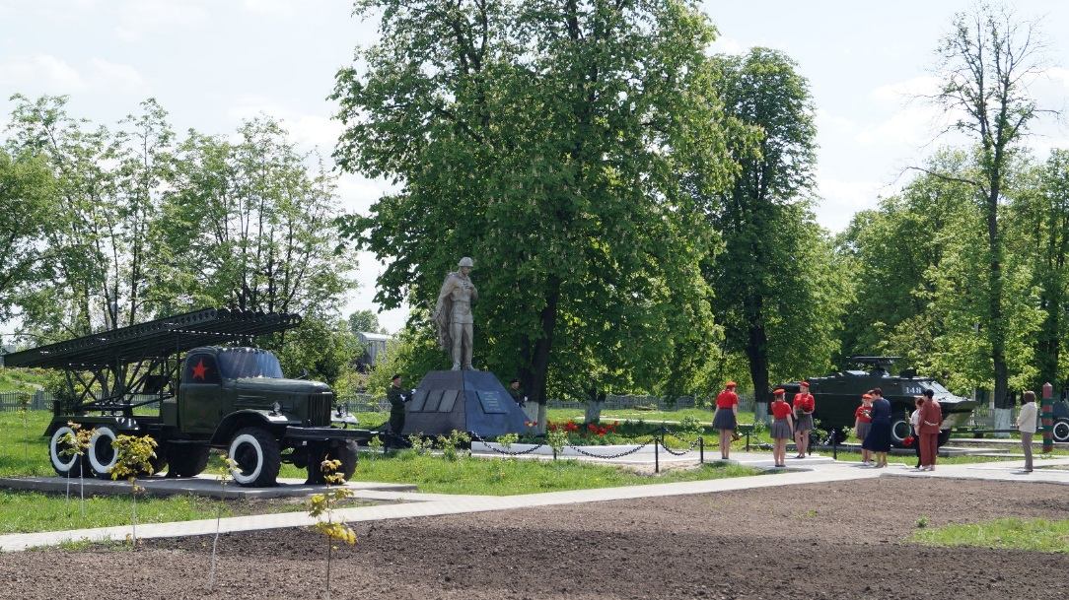
Комфортная городская среда

Slide 32
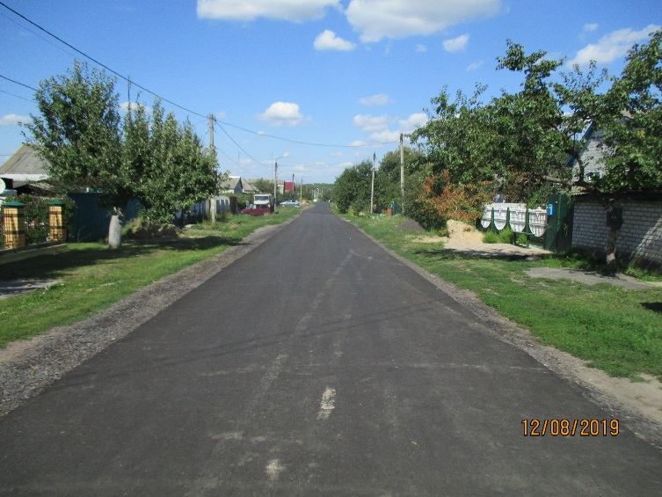
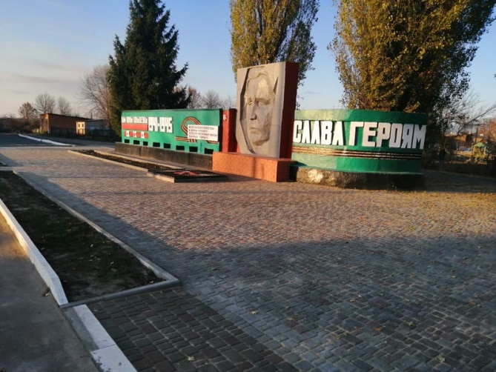
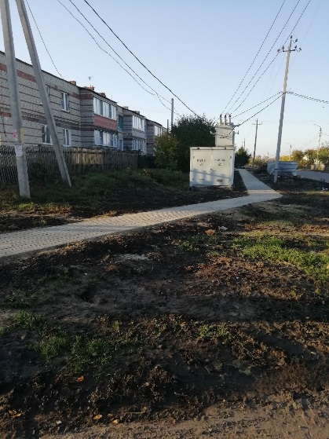
Реализация национального проекта «комфортная городская среда»

Slide 33
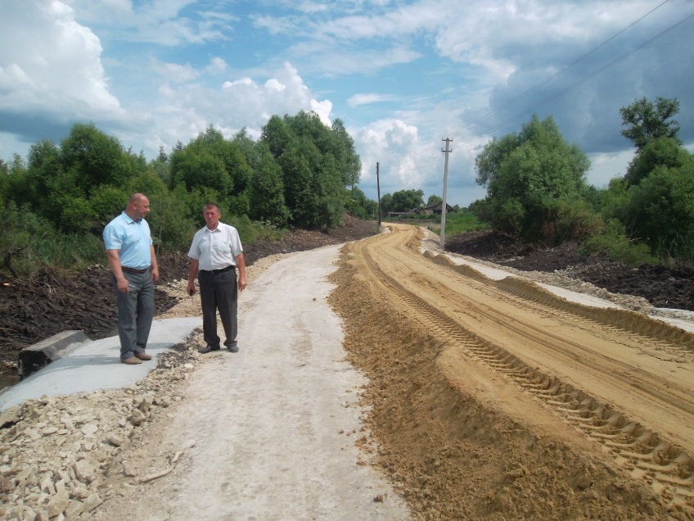
Уличная дорожная сеть

Slide 34
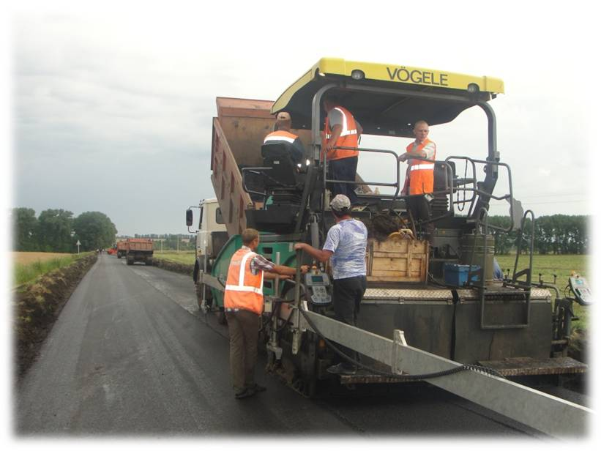
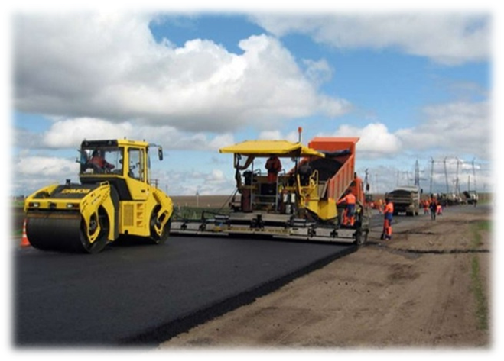
Строительство дорожной сети

Slide 35
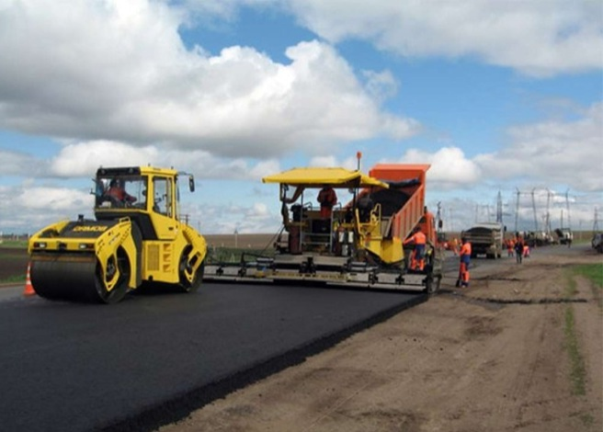
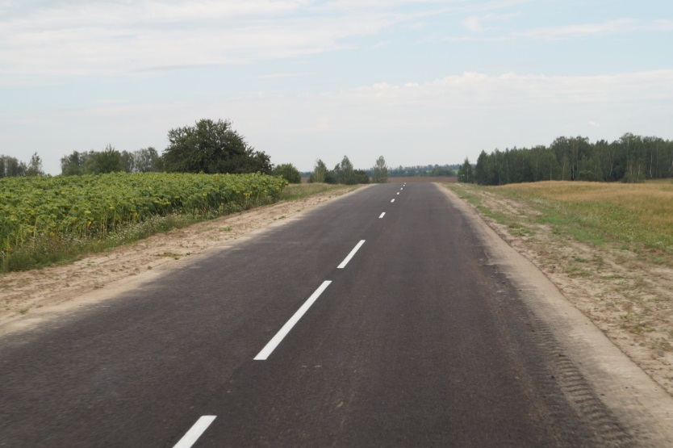
Строительство дорожной сети

Slide 36
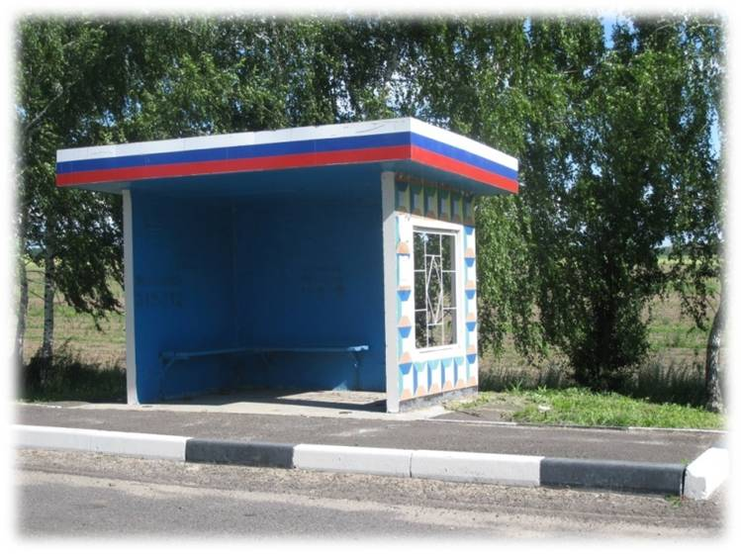
Автобусные павильоны

Slide 37
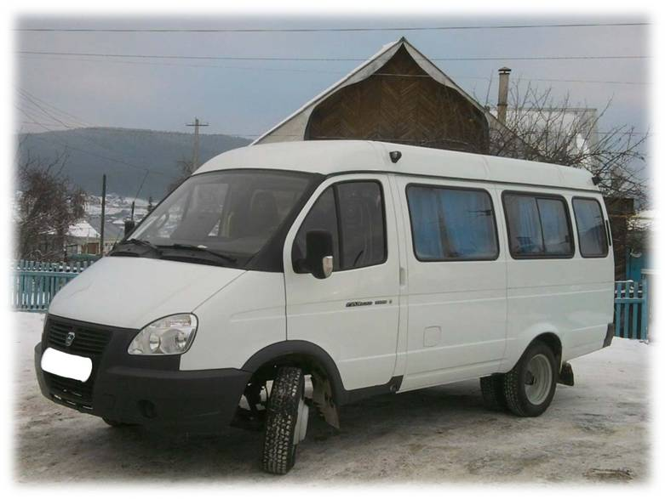
Пассажирские перевозки

Slide 38
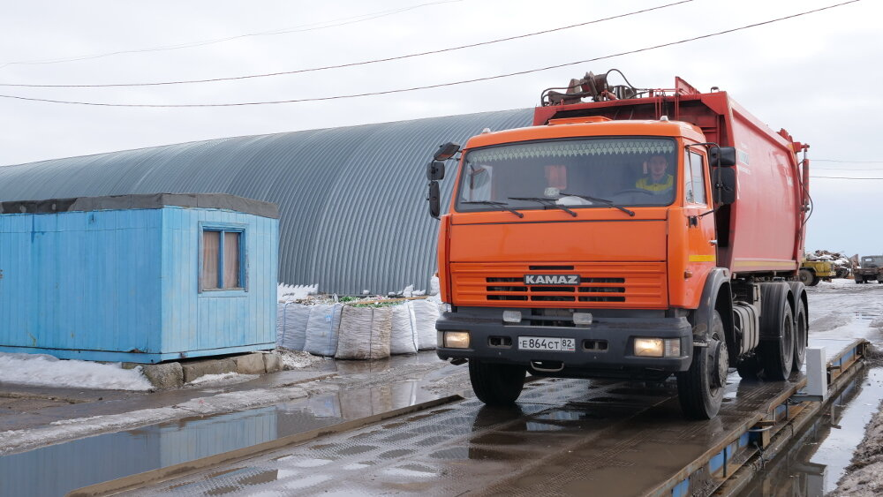
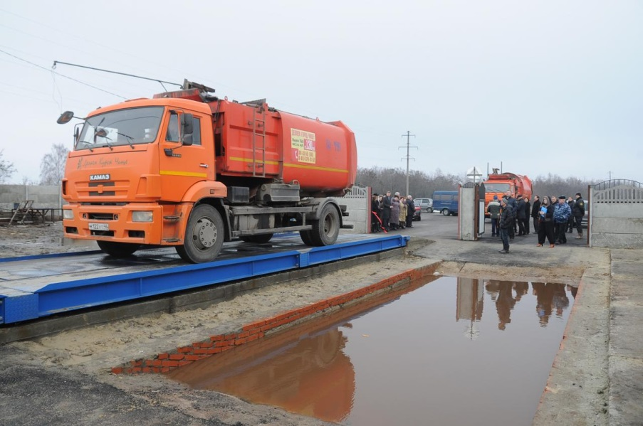

Slide 39
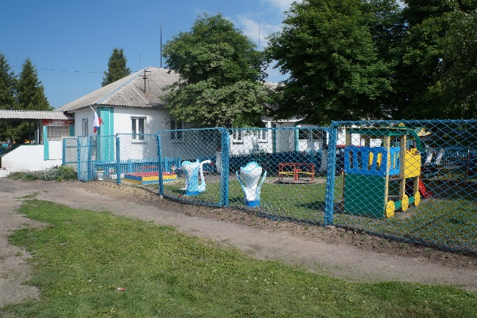
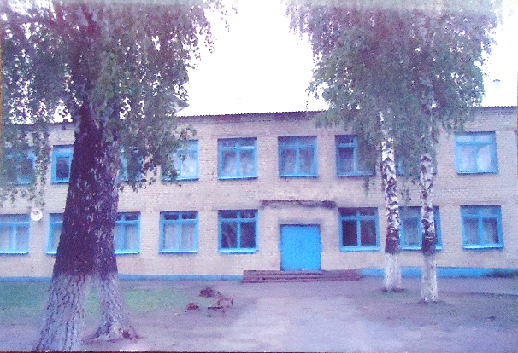
Образовательные учреждения

Slide 41
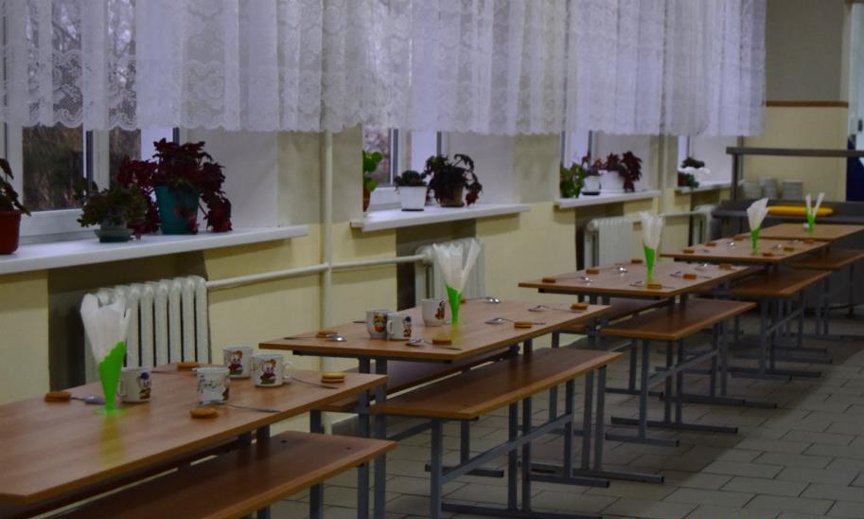
Питание

Slide 42
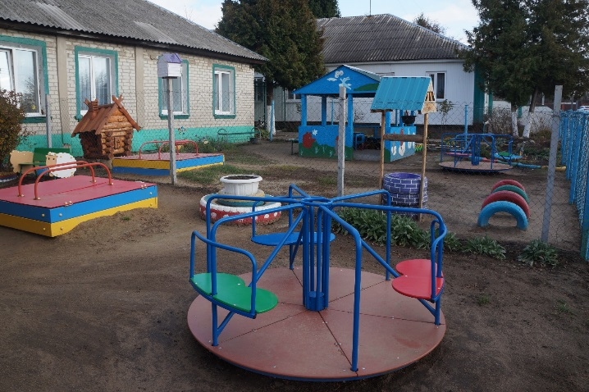
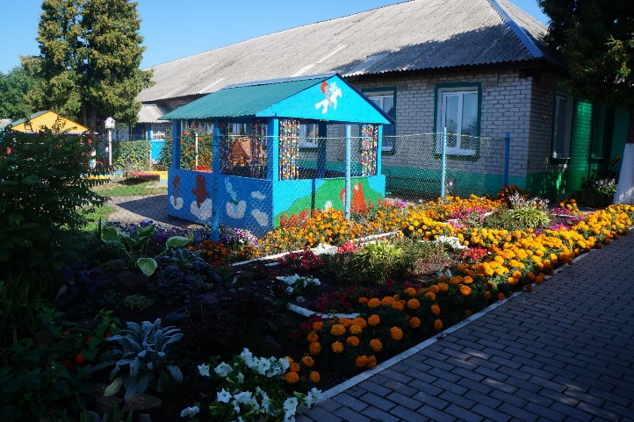
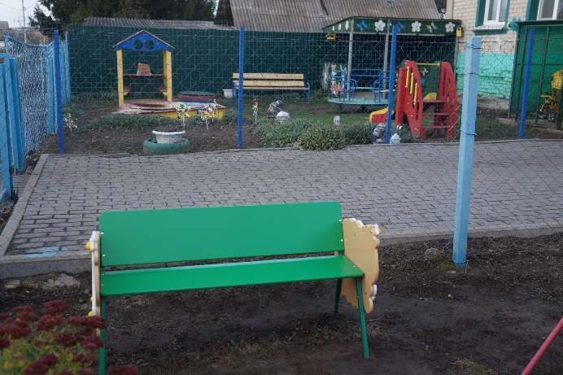
Оснащение оборудованием территории детского сада

Slide 43
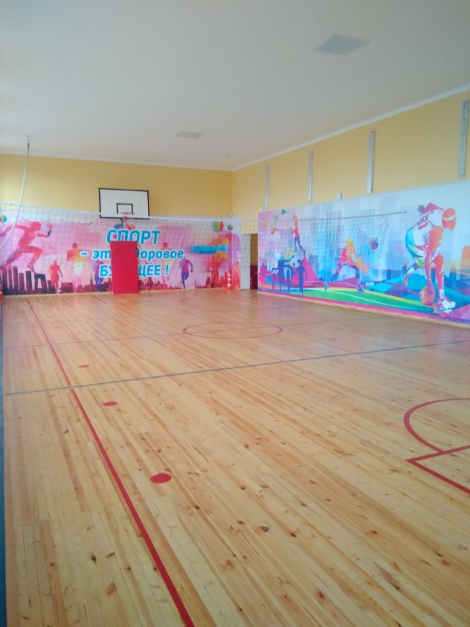
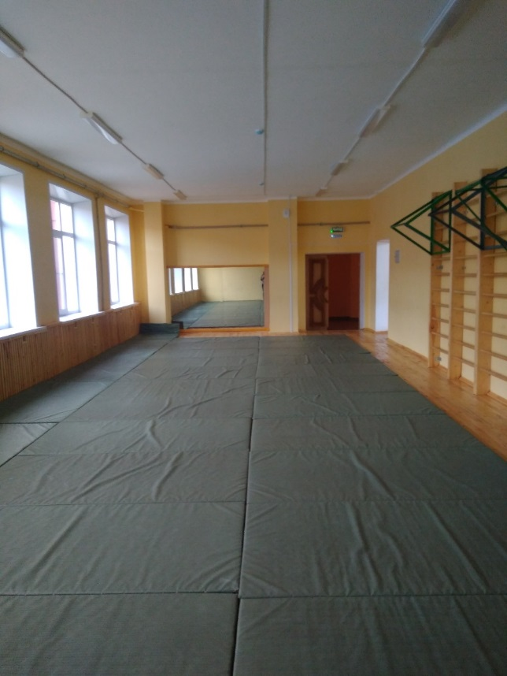
Ремонт образовательных организаций

Slide 44
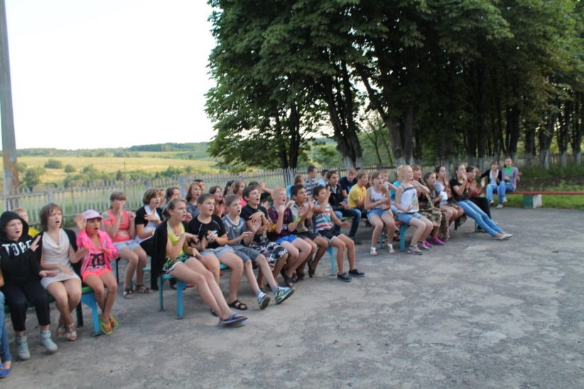
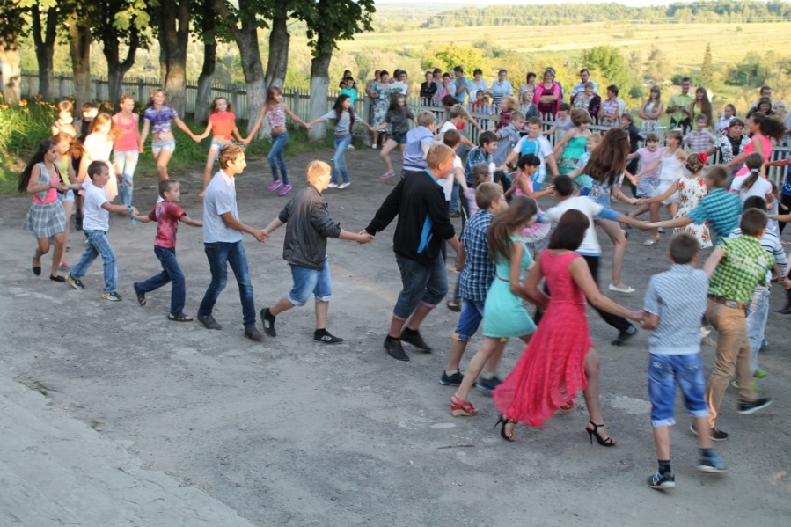
Летний отдых

Slide 45
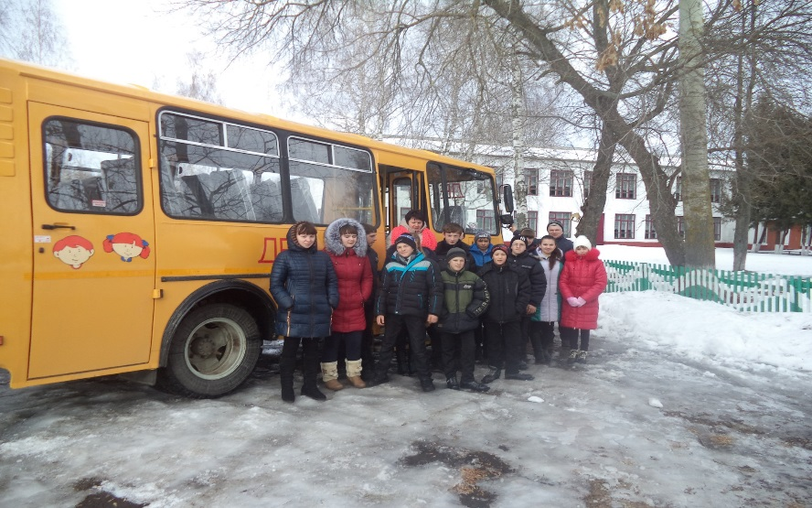
Подвоз обучающихся

Slide 46
Курсы повышения квалификации педагогических работников

Slide 47
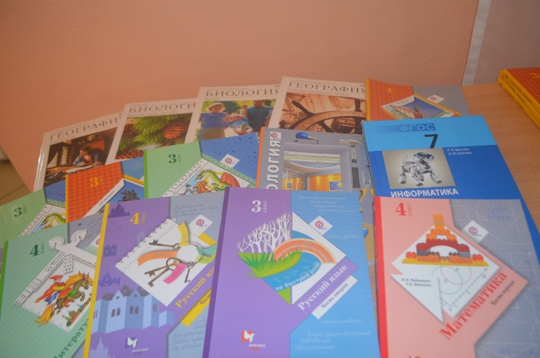
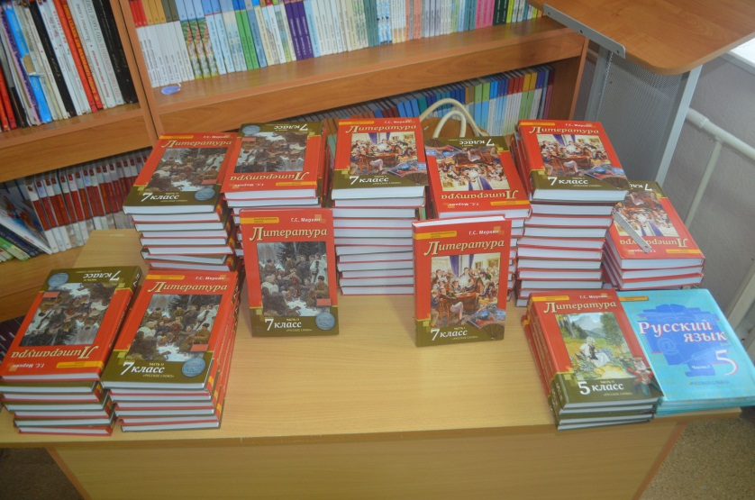
Библиотечный фонд

Slide 48
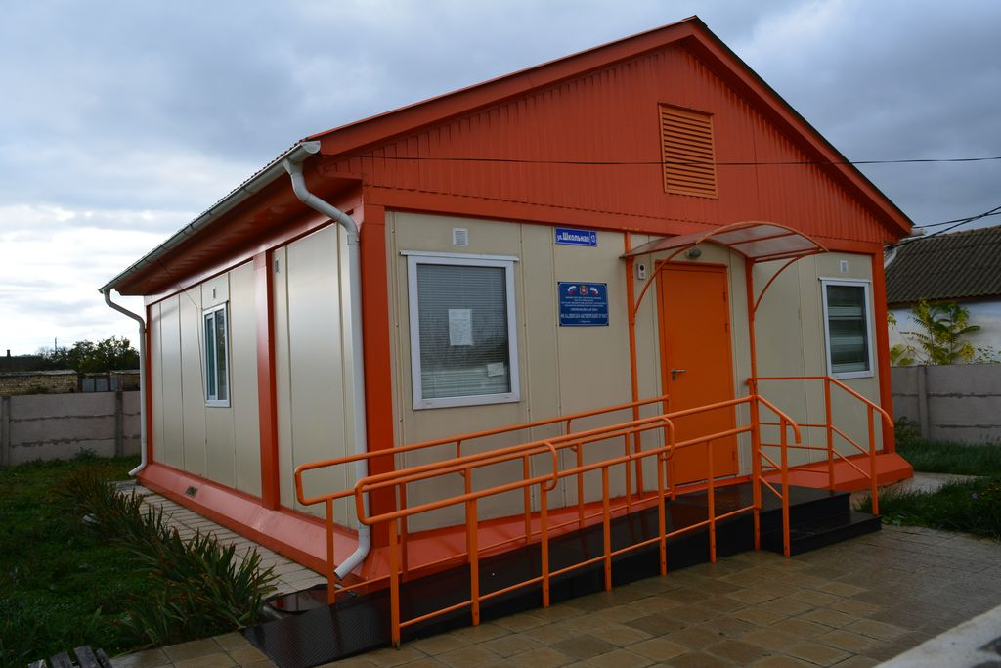
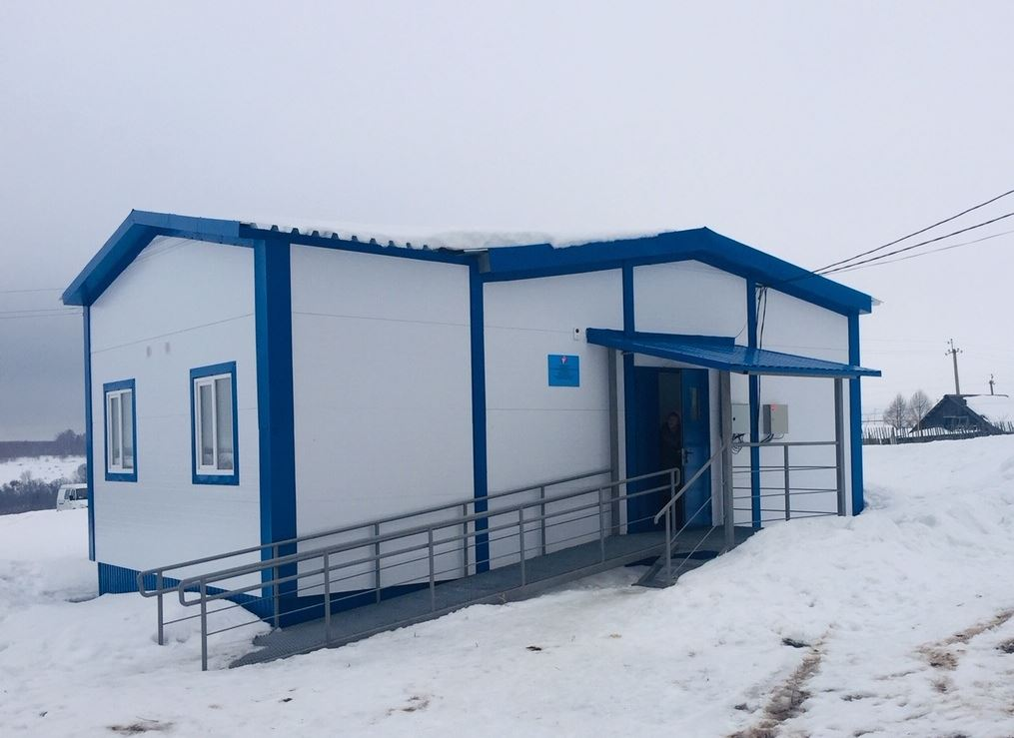
Здравоохранение

Slide 49
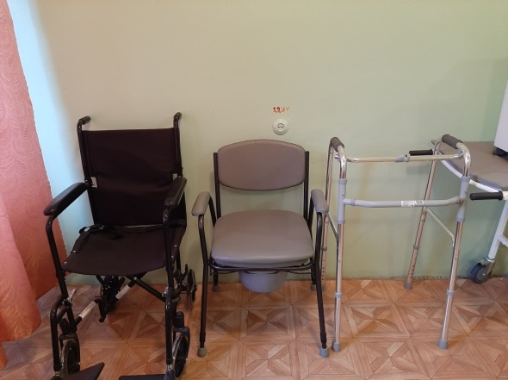
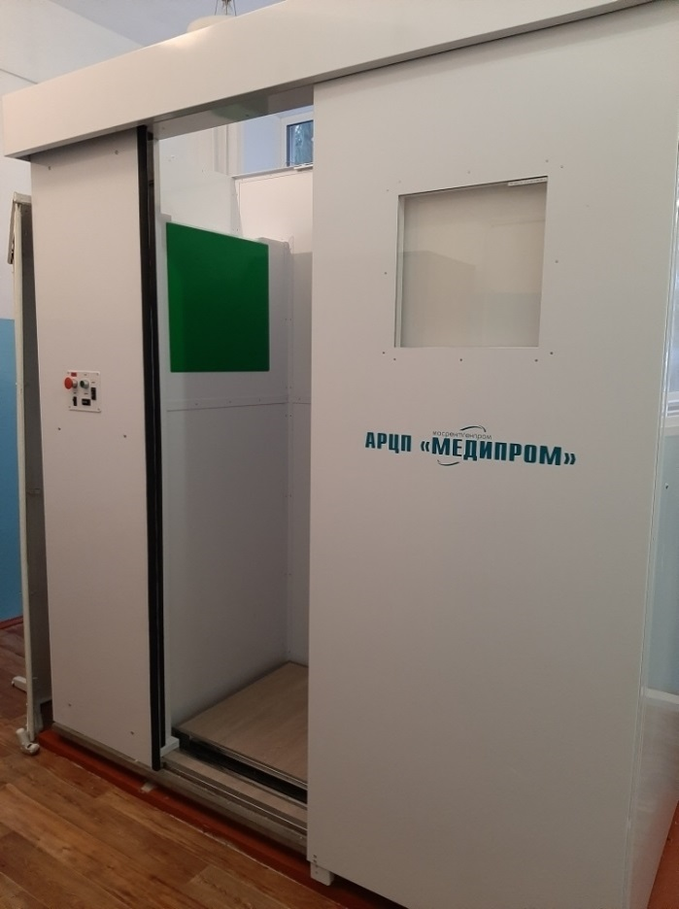
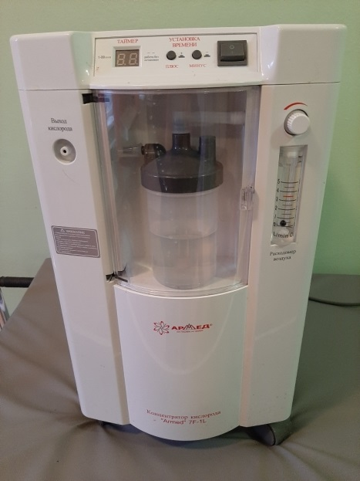
Материально-техническая база

Slide 50
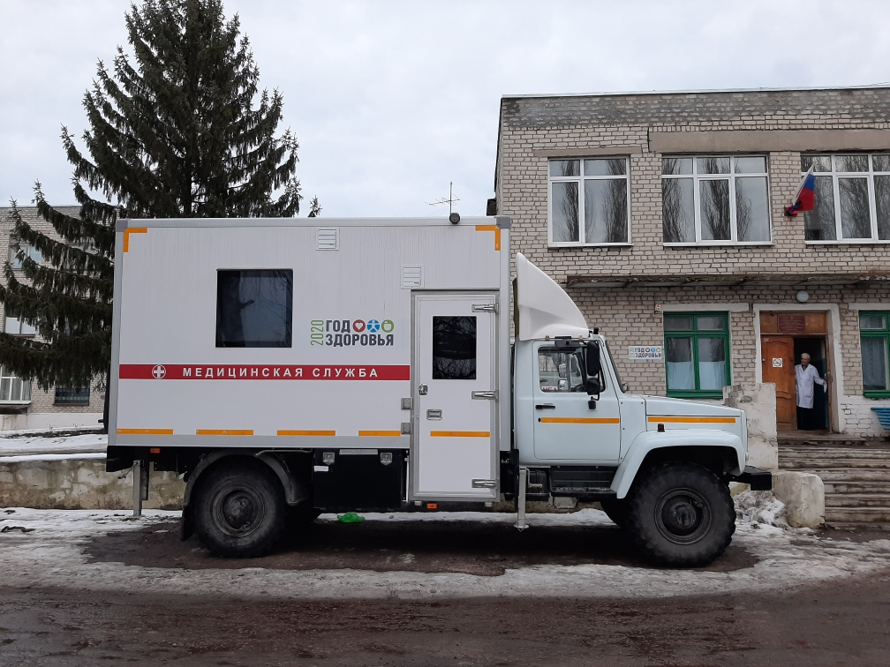
Передвижной мобильный комплекс

Slide 52
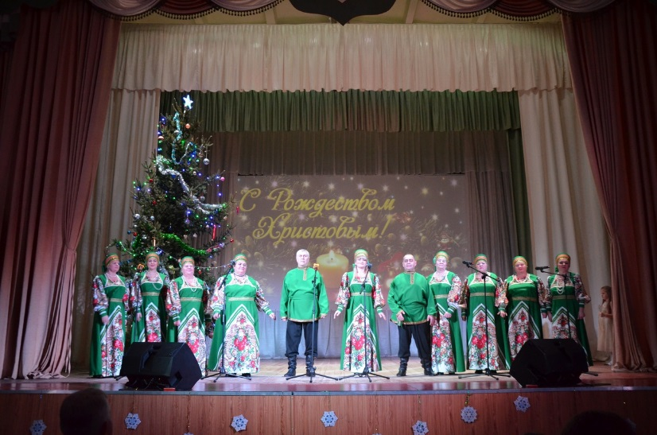
УЧРЕЖДЕНИЯ КУЛЬТУРЫ

Slide 53
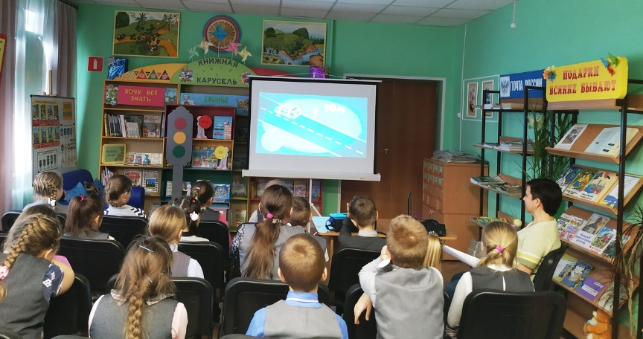

Slide 54
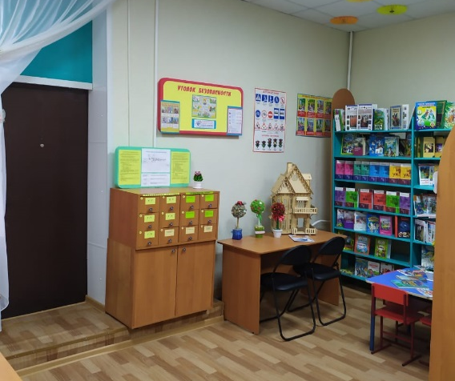
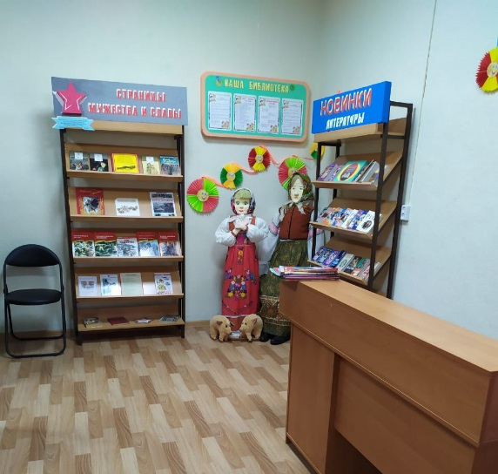
Наумовская модельная библиотека

Slide 55
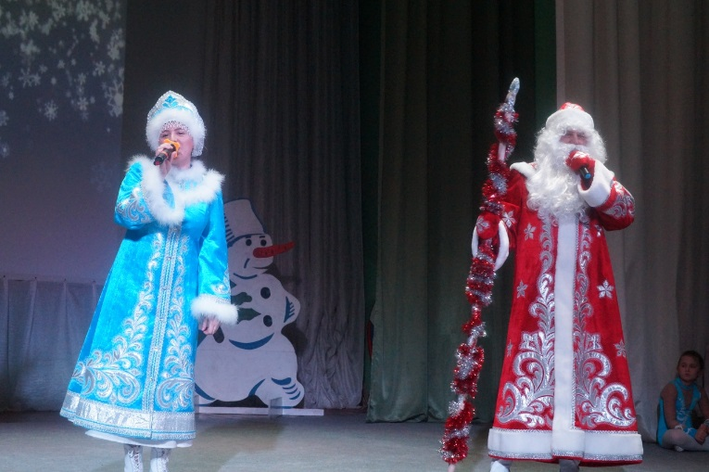
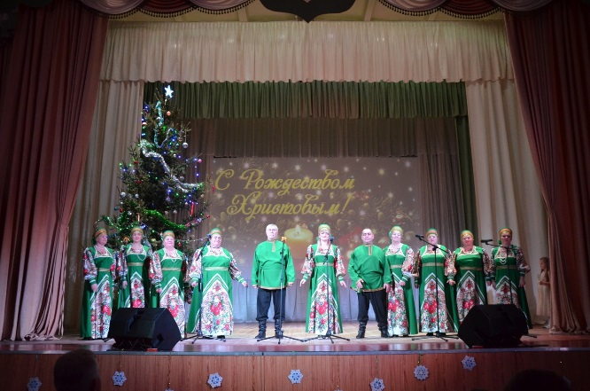
Сценические костюмы

Slide 56
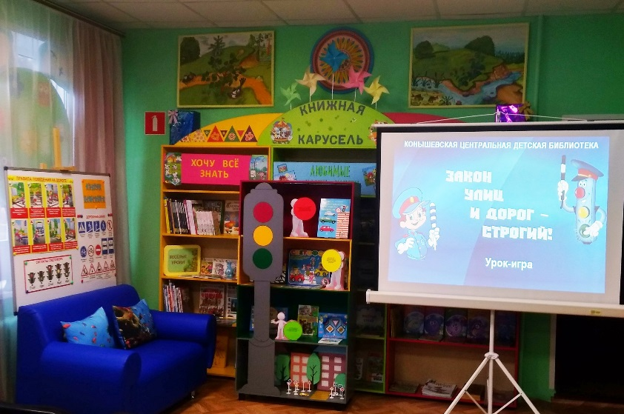
Материально-техническая база учреждений культуры

Slide 57
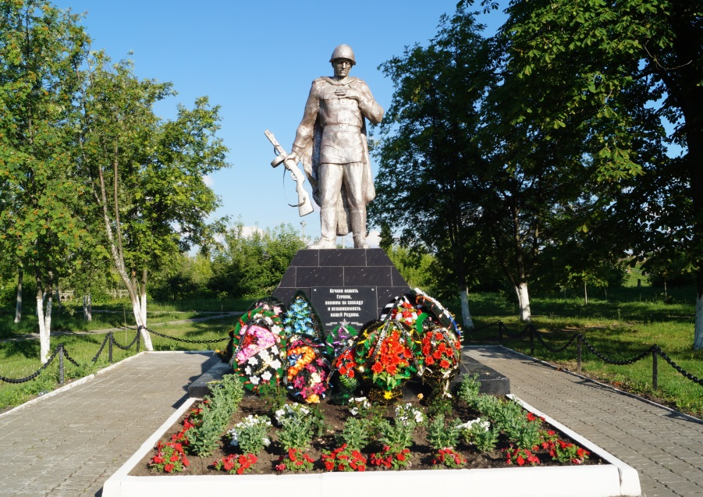

Slide 58
Участие в конкурсах и фестивалях

Slide 59
Юнармия

Slide 60
Спортивные сооружения

Slide 61
Площадка для проведения тестирования по сдаче норм «ВФСК ГТО»

Slide 63
Участия в соревнованиях

Slide 64
бесплатны день Фок «чемпион»

Slide 65
Успехи наших земляков

Slide 66
Демографическая политика
Единовременное пособие
из бюджета Конышевского района
-при рождении (усыновлении) второго ребенка - 2000 рублей;
-при рождении (усыновлении) третьего и каждого последующего ребенка - 3000 рублей;
-при рождении (усыновлении) двух и более детей одновременно - 3000 рублей на каждого ребенка
В 2019 году из бюджета района
выделено 100 тысяч рублей
Выплату получили 30 семей

Slide 67
Меры социальной поддержки многодетных семей
Скидка на коммунальные услуги от 30 до 100 процентов
Оказание адресной социальной помощи на газификацию домовладения в размере 35 000 руб.
На территории Конышевского района проживают 104 многодетные семьи
Выделение бесплатных земельных участков под строительство жилья
Ежемесячная денежная выплата на третьего либо последующего ребенка
Единовременная выплата при рождении третьих и последующих детей

Slide 68
2 тысячи льготников Конышевского района получают ежемесячные денежные выплаты
В 2019 году на поддержку льготных категорий граждан направлено 7,2 млн.рублей

Slide 69
Вручение ключей от новых квартир лицам из числа детей-сирот

Slide 70
Участие граждан Конышевского района в ОБЛАСТНОМ благотворительном марафоне «МИР ДЕТСТВА»

Slide 72
Социально значимые объекты

Slide 73
Электронный дневник

Slide 74
госуслуги

Slide 76
Услуги в МФЦ по принципу «одного окна»
- Кол-во услуг
В 2014 году снижение оказанных услуг произошло в связи с тем,
что с 1 февраля 2019 года полномочия регистрации права собственности из Росреестра переданы нотариусу.

Slide 78
Открытое общение

Slide 79
Количество поступивших обращений граждан в Администрацию Конышевского района
- Кол-во обращений

Slide 80
Официальные сайты и аккаунты

Slide 81
Эффективность предоставления услуг в электронной форме через ЕПГУ и РПГУ (без учета услуг информационного характера сайтов органа власти)
85%
86%
- Доля услуг, оказанных через ЕПГУ и РПГУ (к общему объему оказанных услуг).

Slide 82
Спасибо за внимание!

